Slide 1
如何学习AI
做AI部分的应用，例如CV，NLP等
做AI安全方面的工作，例如AI的内生安全，AI的助力安全，以及AI的衍生安全等部分内容
学习建议
编程：Python， PyTorch，Tensorflow等
相关的Courses: 李宏毅的视频（Machine learning, Deep Learning），吴恩达的视频
cs231n: Standford for DL for CV
进阶：选择特定的任务，例如目标识别，adversarial attack， backdoor， DeepFake，Efficient AI, etc.
阅读相关的最新的paper，了解目前领域中亟需解决的关键问题，针对需要解决的问题，补充相关的知识。

Slide 2
进化算法与遗传算法
把自然界中个体繁殖的过程，将其中的机理引入到算法中，在算法与实际的生物进化之间建立映射，把这个过程数学化，也是本讲的进化算法。

Slide 3
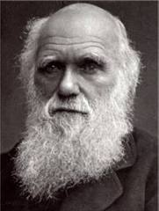
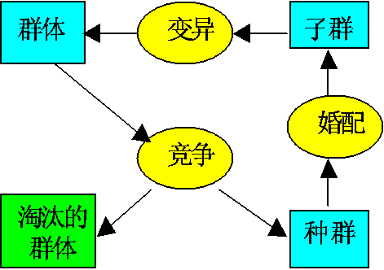
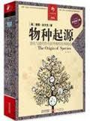
生物进化
生物种群的生存过程普遍遵循达尔文的“物竞天择、适者生存”的进化准则
种群中的个体根据对环境的适应能力而被大自然所选择或淘汰
进化过程结果反映在个体结构上
生物进化是通过繁殖、变异、竞争和选择来适应大自然环境。
Charles Darwin

Slide 4
进化算法的概念
进化算法(evolutionary algorithms，EA)是以达尔文的进化论思想为基础，通过模拟生物进化过程和机制来求解问题的自组织、自适应的人工智能技术，是借鉴生物界自然选择和自然遗传机制的一种随机搜索算法。
进化计算，是随机的，是基于种群繁殖的一种算法，其特点：
1 执行时间没有一个保证的执行上限，执行时间没有一个已经证明的执行次数。
2 不能保证最优解
3 也不能保证每一个解的质量。
进化算法实际上可以归为，“generate and test”的算法，不断产生并测试。这个算法并非一开始就有一个最优方案，而是先有一系列的可能的答案，然后再去试验或测试。
Notes:
对于进化算法实际上可以归为，“generate and test”的算法，不断产生并测试，所谓的不断试错的算法。简单的说，这个算法并不是一开始就要找到一个最优的答案，而是先有一系列的可能的答案，然后再去试验或测试。哪个是好的，留下这些好的，让他们进一步变得更好，这就是进化。虽然从个体来说，后代并不见得比父母强，但是对于整个种群来说，是一代比一代强的。

Slide 5
进化算法（Evolutional Algorithms）
20世纪60年代以来，如何模仿生物来建立功能强大的算法，进而将它们运用于复杂的优化问题，越来越成为一个研究热点。进化计算在这一背景下蕴育而生。
进化算法可广泛应用于组合优化、机器学习、自适应控制、规划设计和人工生命等领域。
Notes:
我们怎么样模拟生物进化的过程和机制，建立一个功能强大的算法。这个算法要能够适应复杂的优化问题，而且有一定的鲁棒性。
进化计算，他是随机的而且是基于种群繁殖的这样一种算法，他的特点如下：
1 执行时间没有一个保证的执行上限，执行时间没有一个已经证明的执行次数。
2 不能保证最优解
3 也不能保证每一个解的质量。

Slide 6
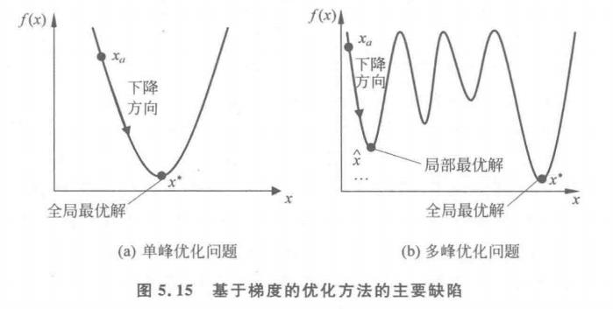
优化问题——基于梯度的优化方法
对多峰优化问题往往包含多个局部最优解。
基于梯度的优化方法：往往从单点出发进行搜索，极易收敛于某一个局部最优解。

Slide 7
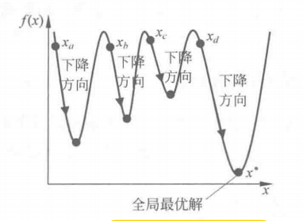
优化问题——进化算法
对于多峰优化问题，进化算法采用多点出发，沿着多个方向同时搜索。相比基于梯度的优化方法，
进化算法能以更大概率找到优化问题的全局最优解。

Slide 8
进化算法——一般框架
Parent selection
parents
initialization
Recombination
Mutation
population
offspring
termination
Survivor selection
进化算法的基本框架是遗传算法所描述的框架。
Notes:
1 初始化产生一个种群，哪个个体具有更好的繁殖概率呢？
2 进化论说：物竞天择，适者生存。所以在这里就有一个选择过程，挑选出那些更加适应环境，更加优秀的个体。我们认为他们就可以作为父母双亲，所谓优生优育，这样挑选出一些表现或对于我们的结果更优秀的个体，让他们成为父代，进行繁殖（选择、交叉、变异），繁殖出他们的下一代。繁殖的过程就是基因选择、交叉、变异、重组的过程。下一代出现后不见得每一个都会好，也有好的也有差的。而且他们也要面临环境的竞争，那么在这个竞争中就会有些个体会死亡。所以这里又有一个选择过程，那么选择哪些可以存活下来，这些存活下来的个体就成为新的一代种群。然后这个过程就不断的循环，一代一代的循环。
算法终止：算法满足一定的终止条件情况下就结束。

Slide 9
How to Build an EA
A number of steps that we have to perform
设计合适的表示方法
确定如何初始化种群
设计从基因型到表现型的映射方法
设计个体的进化方法
设计合适的变异操作
设计合适的重组操作
确定如何管理种群
确定如何选择双亲个体
确定如何选择被替换的个体
确定何时终止进化

Slide 10
进化算法
进化算法主要通过选择、交叉（重组）和变异这三种操作，用于处理传统搜索方法难以解决的复杂的和非线性的优化问题。
进化算法是一个“算法簇”，包括
遗传算法(Genetic Algorithm, GA)
进化策略(Evolutional Strategy, ES)
进化编程(Evolutional Programming, EP)
遗传编程(Genetic Programming, GP)

Slide 11
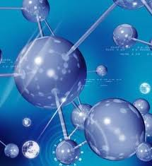
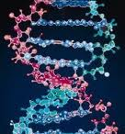
遗传算法 (Genetic Algorithms，GAs)

Slide 12
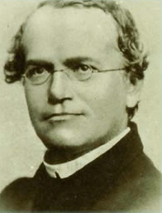
遗传算法的理论基础
Evolutionism
Charles Darwin (1809-1882)
Extremely controversial and influential book (1859)—“Origin of Species”
“物尽天择，适者生存”
It is not the strongest of the species that survive, but the one most responsive to change.
—— Charles Darwin
Genetics
孟德尔Gregor Mendel (1822-1884)
遗传学说的创始人，他首先提出了生物的特性是可以继承的。可以通过遗传物质继承到下一代。
Charles Darwin
Gregor Mendel
Notes:
驱动生物进化的是自然选择，并不是最强的就能够生存下来，而是最能适应环境的就能生存下来。

Slide 13
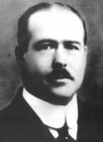
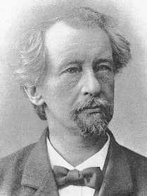
遗传算法的理论基础
Genetics
萨顿（[美] ，1877-1916)基因学说
染色体上面有很多的基因片段，连接在一起构成的，正是基因携带了遗传信息。
萨顿
(Walter Sutton)
德弗里斯([荷兰]，1848-1935)突变学说
达尔文的观点是生物进化是连续的，从单细胞开始一步一步的往下进化，他是个连续过程。
然而生物界中，我们会观察到很多不连续的进化。有时有一个飞跃，有一个突变。这就是德弗理斯提出的突变学说。即，变异。
正是这些理论，就构成了遗传算法的理论基础。
德弗里斯
(Hugo de Varis)
Notes:
萨顿（Walter Sutton:美国）基因学说：
德弗理斯（Hugo de Varis：荷兰科学家）
观点和达尔文的观点有很不一样，达尔文的观点是生物进化是连续的，从单细胞开始一步一步的往下进化，他是个连续过程。但是，实际上我们再生物界中，会观察到很多不连续的进化。有时候有一个飞跃，有一个突变。那么这个是怎么造成的，这就是德弗理斯提出的突变学说。也就是所谓的变异。
正是这些理论，就构成了遗传算法的理论基础。

Slide 14
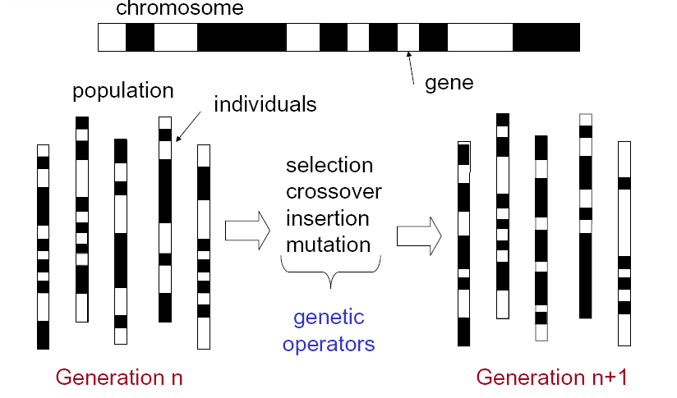
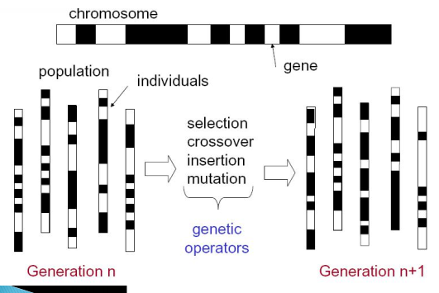
相关术语
每一个染色体叫一个 individual 个体
个体构成种群
（population ）
Notes:
遗产算法借鉴了遗传学说的一些术语。
Chromosome 染色体 每一个染色体叫一个 individual 个体，个体构成种群
Generation 代 gene 基因

Slide 15
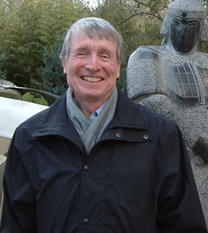
遗传算法简介
最早由John Holland 于1975年提出
“Adaptation in Natural and Artificial Systems”
Inspired by genetics and natural selection
Directed search algorithms based on the mechanics of biological evolution
其目的是设计一个能够保持自然系统的鲁棒性和自适应性的人工软件系统
Widely-used today in business, scientific and engineering circles
John Holland
Notes:
生物进化的这样一些术语及遗传过程和机制如何对应到我们的遗传算法中来？算法是解决实际问题的，那么这样的思想又怎么与我们的问题结合联系起来呢？
霍兰德提出了遗传算法。
遗传算法仍然是一个搜索算法。与我们之前讲到的状态空间搜索是完全不一样的。状态空间是每次搜索一个状态，而遗传算法是基于生物的进化原理，每次产生一个种群进行搜索。建立这样的系统是为获得与生物进化系统一样的自适应性和鲁棒性。
遗传算法的应用领域非常广泛，在商业，科学，工程领域。

Slide 16
GAs—Conceptual Algorithm
Initialize Population
Evaluate Fitness
Yes
satisfy constraints ?
Randomly Vary Individuals
No
Select Survivors
Output Results
Notes:
模拟自然选择的过程，在遗传算法中就有一个评价适应度的过程，适应度越高说明他越适应环境，那么它的生存几率就越大。然后再看是不是满足了终止条件了，对现在的种群是否已经满意了？是的化就输出结果，如果不是的话就需要进化出下一代。需要选择出一些适应度高的下一代。然后再对适应度高的群体在进行一个变化，这些变化通常是一个随机的按照一个概率的随机变化。从而得到进化后的population。然后整个过程再重复循环。不能断的一代一代的进化。

Slide 17
GAs—Introduction
遗传算法是一种迭代优化算法
每次对个体(individuals)组成的种群 (Population)进行优化
每个个体对应于问题的一个可行解
每个个体都由适应度函数 (Fitness function ) 来进行评价
Higher fitness is better solution
算法根据个体的适应度(fitness)选择双亲产生子代个体(offspring) 形成新一代(generation)
Fitter individuals have more chance to reproduce
New generation has same size as old generation; old generation dies
Offspring has combination of properties of two parents
If well designed, population will converge (收敛) to optimal solution
Notes:
Population：种群代表的是一个问题的可行解。可行解中有的可能是解，有的可能是错误的，有的可能比较好，有的可能是解，但不好。但不管怎么样，我们先形成一个可行解集合即种群。
Fitness function ：每一个种群中的每一个个体都会有一个适应度，这个适应度就根据适应度函数来确定，当计算出来的适应度越高说明他越适应环境。
但是适应度函数的建立可以说是遗传算法中比较困难的部分，因为这就相当于我们要把这个实际问题转换为一个函数表示，这是一个数学建模的过程。那么有了这个适应度函数后，根据计算出来的个体的适应度，我们就可以产生下一代了。选择一些好的个体产生下一代种群，适应度高的具有更高的几率来繁殖下一代。但是适应度低的也应该让他们有一定的繁殖几率能够繁殖下一代。因为他们可能会有某些部分，某些基因片段是好的。
例如：现在又很多自闭症人士，自闭症是一种很难医治的疾病。但是有些自闭症患者在某些方面却是天才。也就是说，他们有某些遗传方面的基因是非常优秀的。因此，对于适应度差的个体，我们仍然需要让他们具有一定的几率能够繁殖。就让他们好的部分有可能遗传下来。
新的种群会代替原来的种群，原来的种群就死亡了。新的种群的个体实际上就是原来种群中两个个体的重组，一个结合重组，另外了，他也可能会发生变异。如果设计的好的话，那么整个种群会收敛的到最优解。
这是遗传算法在运行过程中会面临的几个问题。

Slide 18
生物遗传概念 | 遗传算法中的应用
适者生存 | 目标值比较大的解被选择的可能性大
个体（Individual） | 解
染色体（Chromosome） | 解的编码（字符串、向量等）
基因（Gene） | 解的编码中每一分量
适应性（Fitness） | 适应度函数值
群体（Population） | 根据适应度值选定的一组解（解的个数为群体的规模）
婚配（Marry） | 交叉（Crossover）选择两个染色体进行交叉产生一组新的染色体的过程
变异（Mutation） | 编码的某一分量发生变化的过程

Slide 19
GAs—Simple Genetic Algorithm (SGA)
Introduced by Holland
BEGIN
Generate initial population;
Compute fitness of each individual;
REPEAT /* New generation */
Selection
Crossover
Mutation
Evaluate new population
UNTIL population has converged
END
鼓励进化，降低多样性
产生适当的多样性，避免早熟
Notes:
1 随机产生初始种群
2 计算适应度
3 循环：遗传操作：选择操作（模拟自然选择过程，存活适应度高的，推动进化，留下适应度高的）
繁殖：交叉和变异，使得染色体进行变化，增加多样性，可能会破坏好的解。
4 收敛并结束。

Slide 20
Simple Genetic Algorithm (SGA)
Let s = {s₁, …, s_{N}} be the current population
Let p[i] = f(s_{i})/∑f(s_{j}) be the fitness probabilities
for k = 1; k < N; k += 2
Parent1 = randomly pick s_{i} with prob. p[i]
Parent2 = randomly pick another s_{j} with prob. p[j]
Randomly select 1 crossover point, and swap strings of parents 1 and 2 to generate children t[k] and t[k+1]
for k = 1; k≤N; k++
Randomly mutate each position in t[k] with a small prob.
New generation replaces old generation: s = t

Slide 21
GAs
生成子代的机制不需要与问题相关的知识
遗传算法中与具体问题相关的部分为：
编码(Encoding , problem formulation)
适应度函数定义(Fitness function)
Notes:
遗传算法中遗传操作是产生新的个体的操作，他与问题是无关的。对于任何问题来说，遗传算法都有选择、交叉和变异这三个操作，当然对于具体的问题，具体的选择、交叉和变异操作的设计可能不一样。但是他们的基本步骤是完全相同的。也就是这三个操作基本上和问题是无关的。
所有的问题，只要你用遗传算法，都有这三个步骤。这三个步骤都是类似的，只是具体设计可能会有不一样。那么与问题相关的是什么呢？是什么把实际问题与遗传算法联系起来呢？
两个方面：1 染色体如何设计：编码
2 适应度函数。把实际问题转换成一个数学函数，通过这个数学函数的值的高低来描述这个问题的解的优劣。这是一个数学建模的过程，那么它就和实际问题是相关的。而且往往是非常困难的。

Slide 22
GAs—Basic principles
An individual is characterized by a set of parameters: Genes (基因)
The genes are joined into a string: Chromosome(染色体)
The chromosome forms the genotype(基因型)
The genotype contains all information to construct an organism: the phenotype(表现型)
Fitness(适应度) is measured in the real world (“struggle for life”) of the phenotype

Slide 23
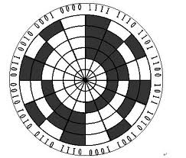
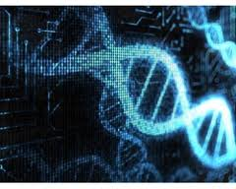

GAs—Encoding & Decoding
编码：将问题结构变换为位串形式编码表示的过程叫编码(Encoding) ；
解码：相反将位串形式编码表示变换为原问题结构的过程叫解码或译码(Decoding)
通常将解对应的参数(genes)连接成位串以构成“染色体” (chromosome)

Slide 24
GAs—Encoding & Decoding
Chromosomes could be:
Bit strings (0101 ... 1100)
Real numbers (43.2 -33.1 ... 0.0 89.2)
Permutations(排列) of element (E₁₁ E₃ E₇ ... E₁ E₁₅)
Lists of rules (R₁ R₂ R₃ ... R₂₂ R₂₃)
Program elements (genetic programming)
... any data structure ...
基因的排列顺序通常很重要
好的编码方式对遗传算法的性能有非常重要的影响

Slide 25

GAs—Encoding & Decoding
Example: 离散型表示(Discrete)
Representation can be using discrete values , such as
Binary
Integer
any other system with a discrete set of values.
CHROMOSOME
GENE

Slide 26

GAs—Encoding & Decoding
Example: Discrete Representation (Binary alphabet)
8 bits Genotype
Phenotype:
Integer
Real Number
Schedule
...
Anything?
同一个基因型，可以对应表示为很多种表现型

Slide 27
GAs—Encoding & Decoding
Example: Discrete Representation (Binary alphabet)
Phenotype could be integer numbers表现型是整数
Genotype:
Phenotype:
= 163
1*2⁷ + 0*2⁶ + 1*2⁵ + 0*2⁴ + 0*2³ + 0*2² + 1*2¹ + 1*2⁰ =
128 + 32 + 2 + 1 = 163

Slide 28
GAs—Encoding & Decoding
Example: Discrete Representation (Binary alphabet)
Phenotype could be Real Numbers表现型是实数
e.g. a number between 2.5 and 20.5 using 8 binary digits
Genotype:
Phenotype:
= 13.9609
Notes:
精度应该是1/255

Slide 29
GAs—Encoding & Decoding
Binary Encoding Issues
Resolution depends on:
upper and lower bounds x_{LB}, x_{UB}
number of bits
x∈R
2^{nbits}
x_{LB}
x_{UB}
Δx =(x_{UB}- x_{LB})/2^{nbits}-1
Encoding: Example
x 是[5,10]间的实数, 精度要求为10⁻⁵, 所以区间需要被分为至少 500000 份, 262144=2¹⁸<500000<2¹⁹= 524288, 所以 nbits=19, Δx=5/2¹⁹
0000000 … 0000000=0 →5
0000000 … 0000001=1 →5＋Δx
…
1111111 … 1111111=2¹⁹-1 →10

Slide 30
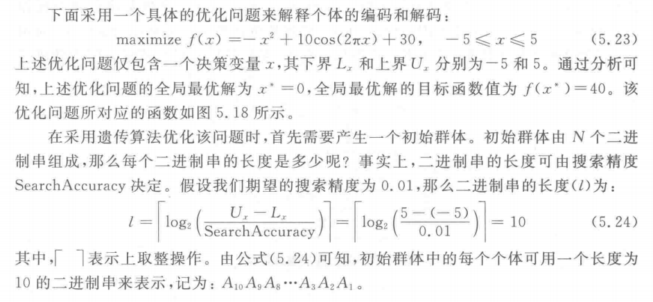
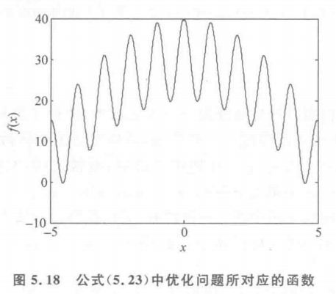
Example: Encoding & Decoding

Slide 31
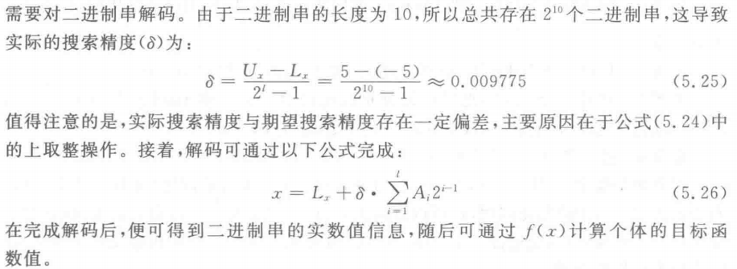
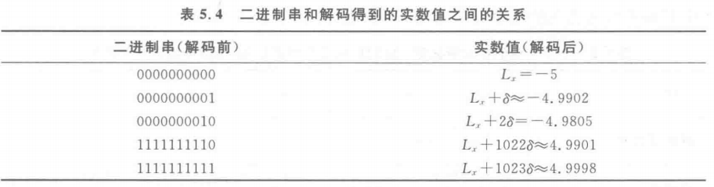

Slide 32
GAs—Encoding & Decoding
Decoding
For X: x_{l}x_{l-1}…x₂x₁
x =x_{LB}+ Δx*∑x_{i}2^{i-1}
Example
[G]=encode(137.56,50,150,8)
G = 1 1 0 1 1 1 1 1
[X]=decode(G,50,150,8);
X = 137.4510
So Δx= (150-50)/2⁸ = 0.39
Loss in precision !!!?
二进制编码存在的问题！

Slide 33
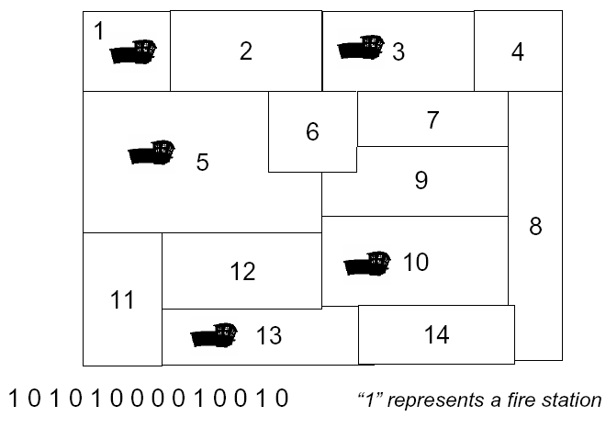
GAs—Encoding & Decoding
Example: Discrete Representation (Binary alphabet)
A representation for the fire station location problem
地图分成为14块，消防站，设置消防站达到最优配置。
1表示有消防站，
0表示没有消防站
Notes:
其他的表现型：地图分成为14块，消防站，设置消防站达到最优配置。
1表示有消防站，0表示没有消防站

Slide 34
GAs—Encoding & Decoding
其他编码方式
Example: 实数编码
a list of real-valued numbers
Lots of applications, e.g. parameter optimisation
The fitness function maps tuples of real numbers to a single real number
采用实数表示一个向量，实际的适应度函数就是将一个向量映射到一个实数。
Notes:
实数编码，

Slide 35
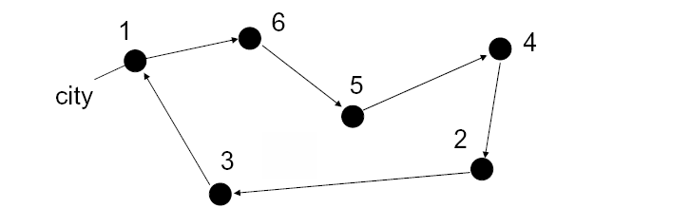
GAs—Encoding & Decoding
Other Encoding Schemes
Example: 基于序列的表示
Traveling Salesman Problem
Two representations of the TSP
The arcs
1 6 5 4 2 3
6 5 4 2 3 1
The ordering
1 6 5 4 2 3
Same problem, but two different chromosome representations
Notes:
同一个问题有不同的编码。采用基于弧的编码，或基于城市的编码。

Slide 36
GAs—Encoding & Decoding
二进制编码——书P170 公式（5.24）
Gray编码
实数编码
有序编码
结构式编码

Slide 37
GAs—评估个体
Fitness Function(适应度函数)
Each chromosome has a “fitness” (适应度)
Example
TSP: the fitness is usually the cost of the tour (time, distance, price)
Choosing the right fitness function is very important, but also quite difficult
Maximization vs. Minimization
many ways
N-obj
1/obj
-obj
Notes:
适应度函数时遗传算法中最困难的部分。
TSP问题的适应度函数是旅行的代价，花费的时间，路径的长度，花销等。
适应度函数一般是越高越好的。
最大值和最小值之间的转换方法，有多种

Slide 38
适应度函数
将目标函数映射成适应度函数的方法
若目标函数为最大化问题，则
若目标函数为最小化问题，则
将目标函数转换为求最大值的形式,且保证函数值非负！
若目标函数为最大化问题，则
若目标函数为最小化问题，则

Slide 39
适应度函数
适应度函数的尺度变换
在遗传算法中，将所有妨碍适应度值高的个体产生，从而影响遗传算法正常工作的问题统称为欺骗问题（deceptive problem）。
过早收敛：缩小这些个体的适应度，以降低这些超级个体的竞争力。
停滞现象：改变原始适应值的比例关系，以提高个体之间的竞争力。
适应度函数的尺度变换（fitness scaling）或者定标：对适应度函数值域的某种映射变换。
Notes:
凡是不改变 变换前后的大小次序（或均值）的变换即可

Slide 40
适应度函数
适应度函数的尺度变换(续）
（1）线性变换：
满足
满足最小适应度值非负

Slide 41
适应度函数
适应度函数的尺度变换(续）
（2）幂函数变换法：
（3）指数变换法：
有很多种 变换方法；
变换之前高，变换之后高
Notes:
有很多种 变换方法。变换之前高，变换之后高的方法就行

Slide 42
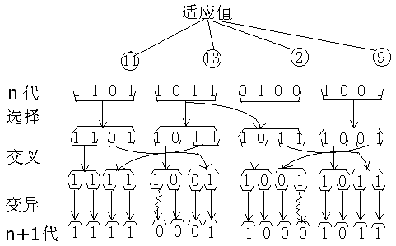
遗传操作
选择操作(selection)
交叉操作(crossover)
变异操作(mutation)
Notes:
遗传操作：选择、交叉、变异。
选择操作：1 对于遗传算法来说非常重要，算法的计算复杂度很多都耗费在选择操作上。
2 要保证好的个体有更好的遗传机会
3 趋使繁殖向前进行。
4 注意：不太好的个体也要给予一定的遗传几率。

Slide 43
GAs— Selection Strategy
选择操作是GA中非常重要且耗时的操作
保证较优的个体有更高的繁殖机会，是种群进化的主要驱动力
注意
给予次优个体一定概率的繁殖机会能增加种群的多样性，有利于产生有用的基因
Typical ways
Roulette Wheel Selection(赌轮选择)
Tournament selection(联赛选择)
最佳个体保存方法

Slide 44
GAs— Selection Strategy
Worst
Roulette Wheel Selection
Expected number of times f_{i} is selected for mating is: f_{i} /∑f_{j}
Better (fitter) individuals have:
more space
more chances to be selected
Best
整个圆表示所有染色体适应度之和。
大块：表示适应度高的个体。
小块：表示适应度低的个体。
Notes:
简单遗传的选择操作一般的方法：轮转法（轮赌法），竞标赛法。
。

Slide 45
GAs— Selection Strategy
Roulette wheel
计算所有染色体的适应度之和T，与运行和(Running total)
生成0 到 T之间的随机数 N
返回运行和大于等于N的第一个染色体
选择概率与适应度成正比
Chromosome: 1 2 3 4 5 6
Fitness: 8 2 17 7 4 11
Running total: 8 10 27 34 38 49
N (1 ≤ N ≤ 49): 23
Selected: 3
Notes:
算法实现: T 是所有的染色体的适应度之和。模拟转这个转盘的过程，转转盘是一个随机过程。为了模拟这个转转盘的动作，我们产生一个随机数。这个随机数n就在0到T之间。
如何判读这个随机数是落在哪一个区间内呢？通过计算中间和来实现。

Slide 46
GAs— Selection Strategy
Tournament selection(联赛选择)
最佳个体保存方法
种群中适应度值最高的个体不经交叉直接复制下一代，保证遗传算法终止时，得到的最后结果一定是历代出现过的最高适应度个体。这种方法能明显提高遗传算法的收敛速度。
Notes:
最佳个体保存方法，如以前世界杯足球赛
上届冠军球队直接进入决赛阶段

Slide 47

GAs— Reproduction
繁殖包括交叉和变异
交叉(Crossover)
Crossover in Biology
P1
P2
Child
a
b
c
d
ac OR ad OR bc OR bd
Crossover produces either of these results for each chromosome

Slide 48
GAs— Reproduction
Reproduction operators
交叉(Crossover)
两个双亲染色体产生两个子代个体offspring
有一定的概率两个双亲染色体毫无变化的直接成为子代
以一定的概率双亲染色体随机组合生成子代
变异(Mutation)
子代个体以一定的概率随机改变自己的基因
Generally the chance of mutation is low (e.g. 0.001)
进化策略 (ES)
进化编程 (EP)
GA emphasize crossover
ES and EP emphasize mutation

Slide 49
GAs— Crossover in GAs
Crossover
Generating offspring from two selected parents
单点交叉(Single point crossover)
两点交叉(Two point crossover/Multi point crossover)
均匀交叉(Uniform crossover)

Slide 50


GAs— Crossover in GAs
Crossover for Discrete Representation
Whole Population:
Each chromosome is cut into n pieces randomly
n=1,Single point crossover
. . .
Example: random position is 3
cut
cut
1 1 1 1 1 1 1
0 0 0 0 0 0 0
parents
1 1 1 0 0 0 0
0 0 0 1 1 1 1
offspring

Slide 51
GAs— Crossover in GAs
Example for n=2, Two point crossover
Randomly two positions in the chromosomes are chosen
Avoids that genes at the head and genes at the tail of a chromosome are always split when recombined
Randomly chosen positions
Parents:
1010001110
0011010010
Offspring:
1010010010
0011001110

Slide 52
GAs— Crossover in GAs
Uniform crossover （均匀交叉，多点交叉）
随机生成一个掩码
掩码决定哪些基因位来自哪个双亲染色体
Mask: 0110011000 (Randomly generated)
Parents: 1010001110 0011010010
Offspring: 0011001010 1010010110

Slide 53
GAs— Crossover in GAs
多点交叉
例 考虑如下两个11位变量的父个体：
父个体1： 0 1 1 1 0 0 1 1 0 1 0
父个体2： 1 0 1 0 1 1 0 0 1 0 1
交叉点在位置2，6，10，交叉后生成两个子个体：
子个体1： 0 1 1 0 1 1 1 1 0 1 1
子个体2： 1 0 1 1 0 0 0 0 1 0 0

Slide 54
GAs— Crossover in GAs
Problems with crossover
交叉操作与编码方式相关，简单的交叉可能导致非法子代
Example
TSP
Route A
1 5 4 2 3
Route B
1 2 4 3 5
5
4
1
2
3
1 5 4 2 3
1 2 4 3 5
Doesn’t work!!!
Notes:
改正这种交叉可能产生的错误，其方法没有道理可讲

Slide 55
GAs— Crossover in GAs
Uniform crossover can often be modified to avoid this problem
E.g. in TSP with simple path coding:
Select a random subpath P from parent 1
Turn the subpath P into a complete tour by visiting the cities not in P in the order they appear in parent 2
subpath P
Parent1:
3 7 8 6 1 9 2 4 5
Parent2:
8 2 6 9 4 5 3 1 7
Child:
8 6 1 9
2 4 5 3 7

Slide 56
GAs— Crossover in GAs
Another way
Parent 1
Parent 2
7
3
1
8
2
4
6
5
4
3
2
8
6
7
1
5
7, 3, 4, 6, 5
order
1
8
2
4, 3, 6, 7, 5
Child 1
4
3
1
8
2
6
7
5

Slide 57

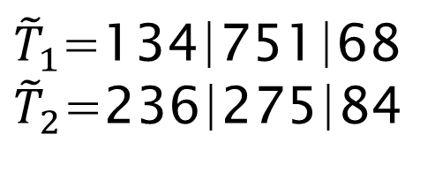
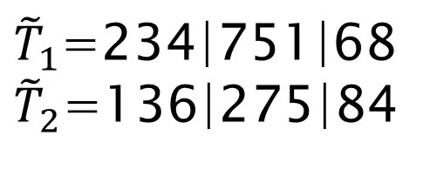
交叉操作产生非法个体的问题
例 设城市数的旅行商问题，对如下的两个个体进行交叉，中间的竖线表示交叉点。
下一代个体都不是合法的个体。怎样保证所产生的个体仍然合法？一种方法是为参与交换的数增加一个映射，将其应用于未交换的等位基因:
${\tilde{T}}_{1}$=134|751|68
${\tilde{T}}_{2}$=236|275|84
T₁=134|275|68
T₂=236|751|84
${\tilde{T}}_{1}$=234|751|68
${\tilde{T}}_{2}$=136|275|84
Notes:
它们都不是合法的个体。因为旅行商问题每个城市只能遍历一次

Slide 58
GAs— Mutation变异
Mutation
从一个染色体生成子代
Maintaining the diversity(多样性) of the individuals
交叉只能对现有基因池进行重组
变异可以生成新的基因
The size of mutation is important and should be controllable.
变异应生成有效的染色体

Slide 59
GAs— Mutation
Mutation for Discrete Representation
1 1 1 1 1 1 1
before
after
1 1 1 0 1 1 1
mutated gene
Mutation usually happens with probability p_{m} for each gene

Slide 60
GAs— Mutation
Mutation for order based representation (Swap)
Randomly select two different genes and swap them
7
3
1
8
2
4
6
5
7
3
1
8
2
4
6
5

Slide 61
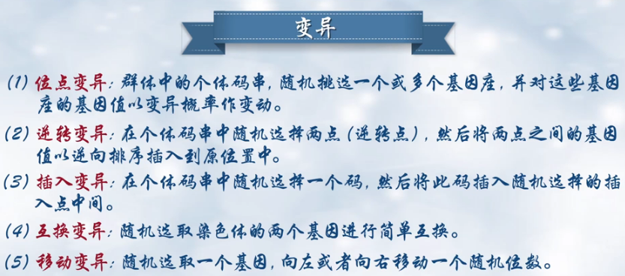
Notes:
变异方法很多，目的只有一个：产生新的个体

Slide 62
遗传算法的一般步骤

Slide 63
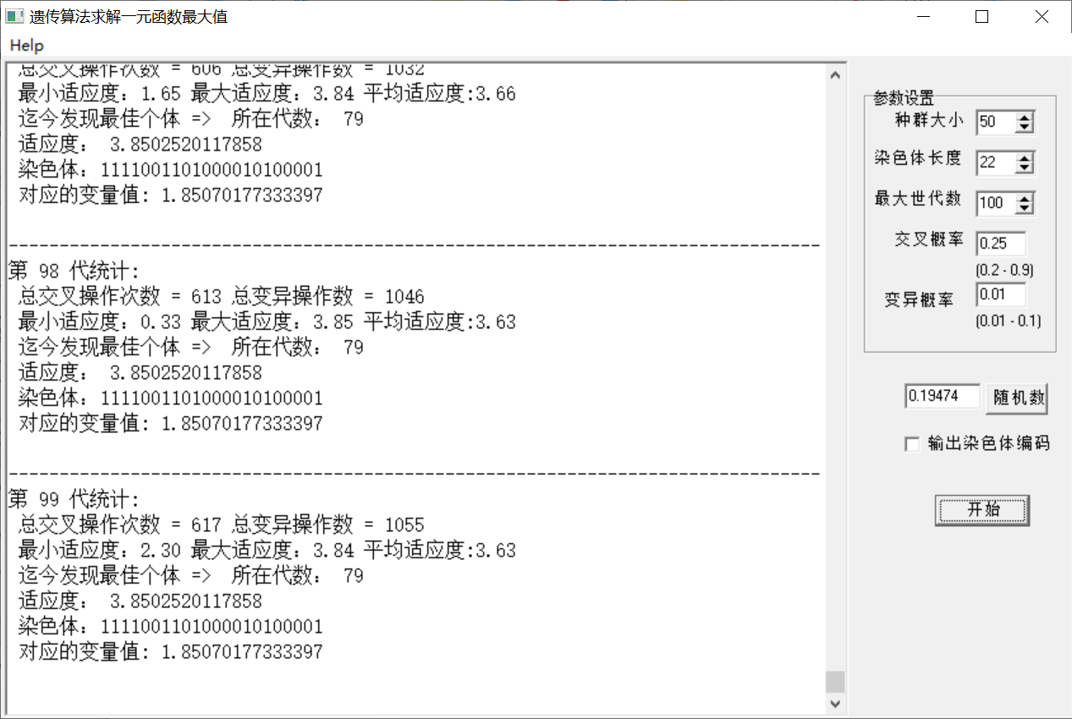
遗传算法简例
例 用GA求解一元函数最大值的优化问题：
f(x)=xsin(10π·x)+2.0 x∈[-1, 2]
Notes:
（1)编码只是描述数据的方式

Slide 64
遗传算法简例
例 用GA求解一元函数最大值的优化问题：
f(x)=xsin(10π·x)+2.0 x∈[-1, 2]
（1）编码
变量x作为实数，可以视为遗传算法的表现型形式。现采用二进制编码形式。如果设定求解精度精确到6位小数，由于区间长度为2-(-1)=3，因此将闭区间[－1，2]分为3×10⁶等份。因为 2 097 152=2²¹<3×10⁶<2²²=4 194 304
所以编码的二进制串长至少需要22位。
Notes:
（1)编码只是描述数据的方式

Slide 65
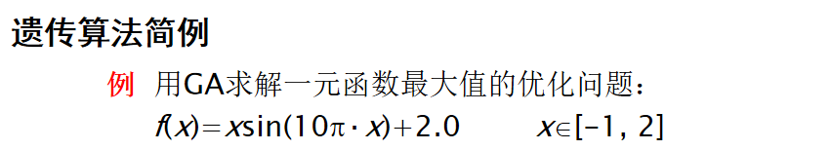
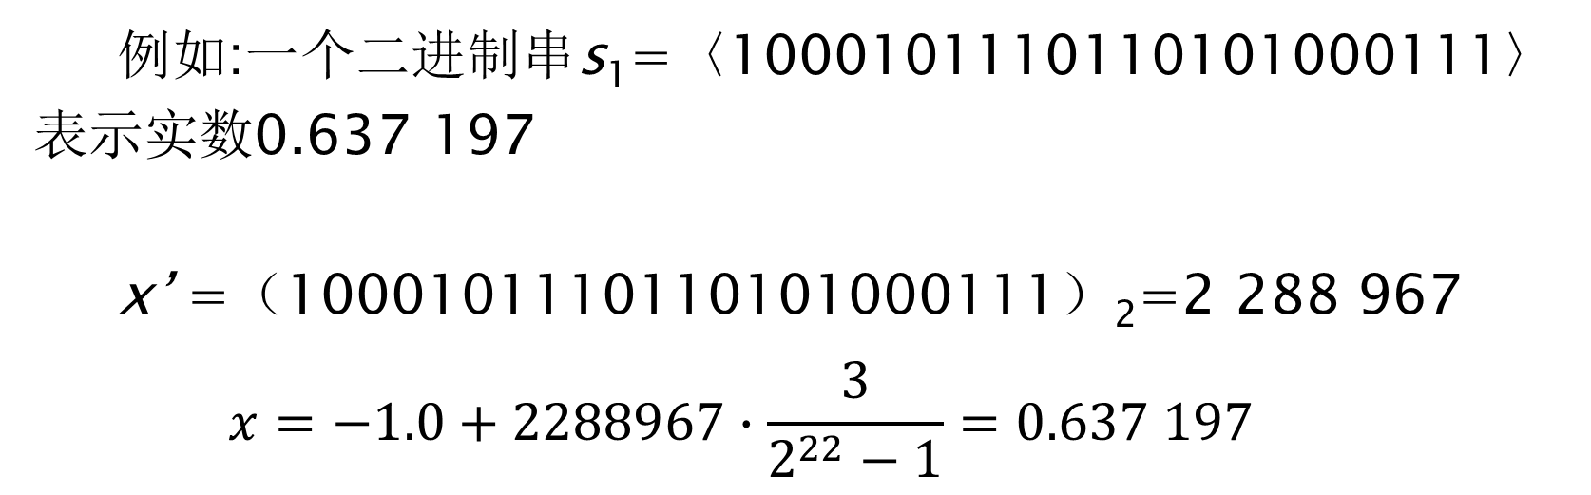
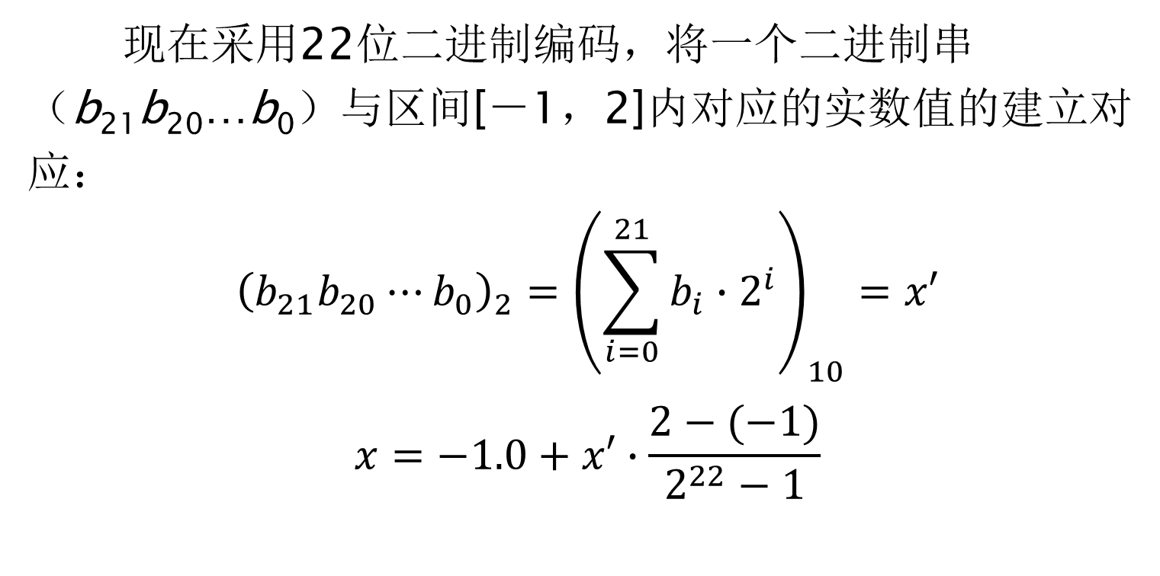
（1）编码
现在采用22位二进制编码，将一个二进制串（b₂₁b₂₀…b₀）与区间[－1，2]内对应的实数值的建立对应：
$${\left(b_{21}b_{20}⋯b_{0}\right)}_{2}={\left(\sum_{i=0}^{21}{b_{i}∙2^{i}}\right)}_{10}=x′$$
$$x=−1.0+x′∙\frac{2−(−1)}{2^{22}−1}$$
例如:一个二进制串s₁=〈1000101110110101000111〉表示实数0.637 197
x’ =（1000101110110101000111）₂=2 288 967
$$x=−1.0+2288967∙\frac{3}{2^{22}−1}=0.637 197$$

Slide 66
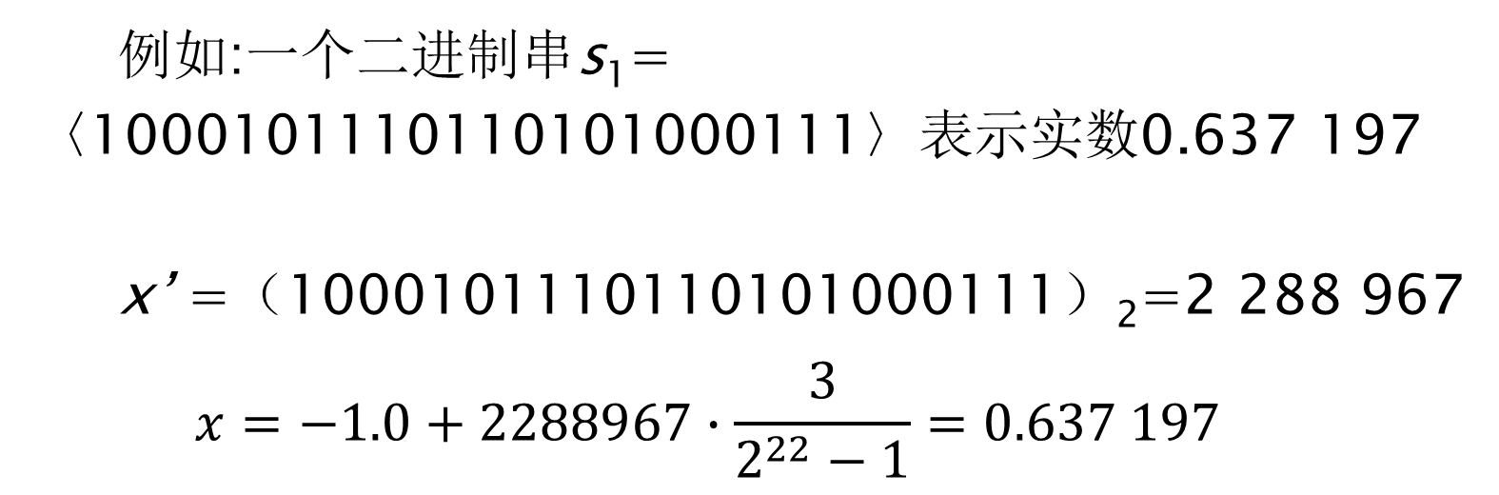
（1）编码
例如:一个二进制串s₁=〈1000101110110101000111〉表示实数0.637 197
x’ =（1000101110110101000111）₂=2 288 967
$$x=−1.0+2288967∙\frac{3}{2^{22}−1}=0.637 197$$

Slide 67
（2）产生初始种群
一个个体由串长为22的随机产生的二进制串组成染色体的基因码，我们可以产生一定数目的个体组成的种群。设产生的4个初始个体如下：
s₁=<1000101110110101000111>
s₂=<000000111000000010000>
s₃=<1110000000111111000101>
s₄=<001000100011011101000>
Notes:
22位内就是一个合法的值

Slide 68
（3）计算适应度
对于个体的适应度的计算，考虑到本例目标函数在定义域内均大于0，而且是求函数的最大值，所以直接引用目标函数作为适应值函数： f(s)=f(x) (这里二进制串s对应变量x的值)
编号 | 个体串 | x | 适应值 | 百分比% | 累计百分比%
s₁ | 1000101110110101000111 | 0.637 197 | 2.586 345 | 29.1 | 29.1
s₂ | 000000111000000010000 | -0.958 973 | 1.078 878 | 12.1 | 41.2
s₃ | 1110000000111111000101 | 1.627 888 | 3.250 650 | 36.5 | 77.7
s₄ | 0010001000110111010010 | -0.599 032 | 1.981 785 | 22.3 | 100
Notes:
22位内就是一个合法的值

Slide 69
（4）遗传操作——交叉
设按转盘赌方式选择子个体，生成的随机数为0.35，0.72。则选中的个体为s₂和s₃。
对s₂和s₃进行交叉操作，随机选择一个交叉点，例如第5位与第6位之间的位置，交叉后产生新的子个体：
s′₂=<00000⎪00000111111000101>
s′₃=<11100 ⎪0111000000010000>
这两个子个体的适应值分别为：
f(s′₂)=f(－0.998 113)= 1.940 865
f(s′₃)=f(1.666 028)= 3.459245
交叉后个体s′₃的适应值比其父个体的适应值高。
Notes:
22位内就是一个合法的值

Slide 70

（4）遗传操作——考察变异
假设已经以一小概率选择了s3的第5个遗传因子（即第5位）变异，遗传因子由原来的0变成1，产生新的个体为
s′₃=<1110100000111111000101>
计算该个体的适应值：f(s′₃)= f(1.721 638) =0.917 743，发现个体的适应值比其父个体的适应值减少了，但是如果选择第10个遗传因子变异，产生的新个体为
s"₃=<1110000001111111000101>
f(s"₃)= f(1.630 818)=3.343555
显然，这个个体的适应值比其父个体的适应值提高了。这说明变异操作有“扰动”作用。
Notes:
22位内就是一个合法的值

Slide 71
（5）模拟结果
设定种群大小为50，交叉概率p_{c}=0.25，变异概率p_{m}=0.01，按照标准的遗传算法SGA，在运行到第89代时获得最佳个体：
s_{max}=<1111001100111111001011>
x_{max}=1.850 549，f(x_{max})=3.850 274
这个个体对应的解与微分方程预计的最优解得情况吻合。下表列出了模拟一部分代的种群中最佳个体的演变情况（150代终止）。

Slide 72
模拟世代的种群中最佳个体的演变情况
代数 | 个体的二进制串 | x | 适应值
1 | 1111000110100001110000 | 1.831 624 | 3.534 806
4 | 1111001010001101100000 | 1.842 416 | 3.790 362
7 | 1111001110011101010110 | 1.854 860 | 3.833 280
11 | 1111001110011101010110 | 1.854 860 | 3.833 286
17 | 1111001011111101010110 | 1.847 536 | 3.842 004
18 | 1111001011111101110000 | 1.847 554 | 3.842 102
34 | 1111001101111011000011 | 1.853 290 | 3.843 402
40 | 1111001100010001001011 | 1.848 443 | 3.846 232
54 | 1111001100010110110000 | 1.848 699 | 3.847 155
71 | 1111001101000110110001 | 1.850 897 | 3.850 162
89 | 1111001100111111001011 | 1.850 549 | 3.850 274
150 | 1111001100111111001011 | 1.850 549 | 3.850 274

Slide 73
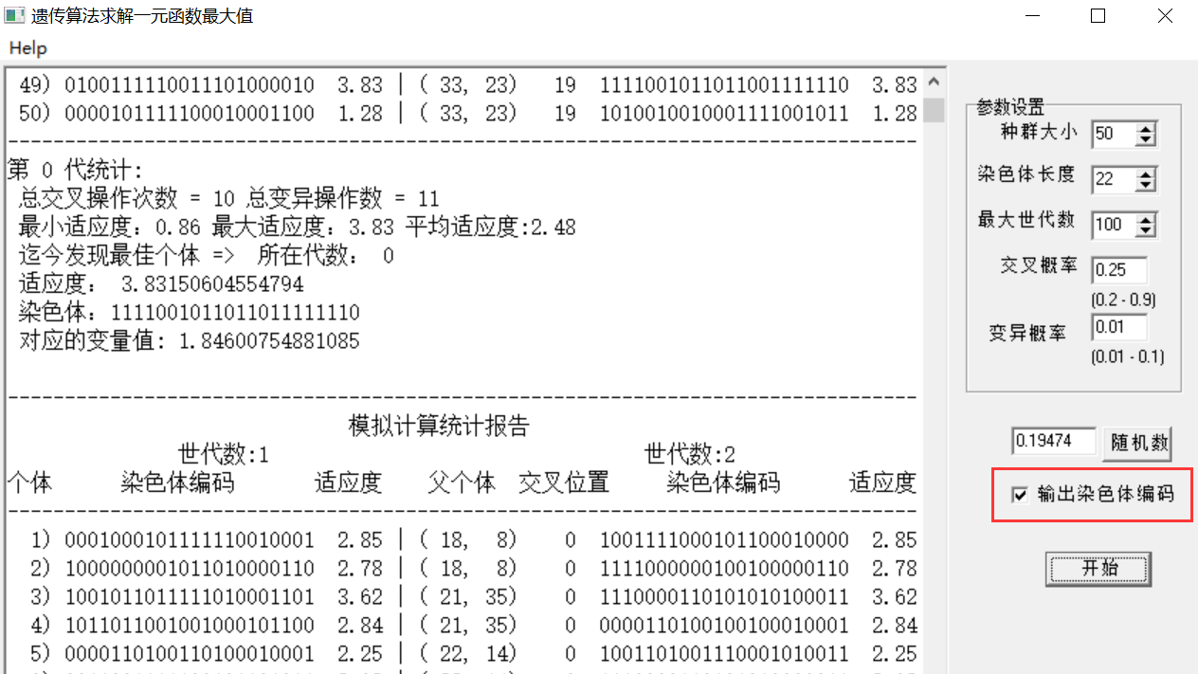
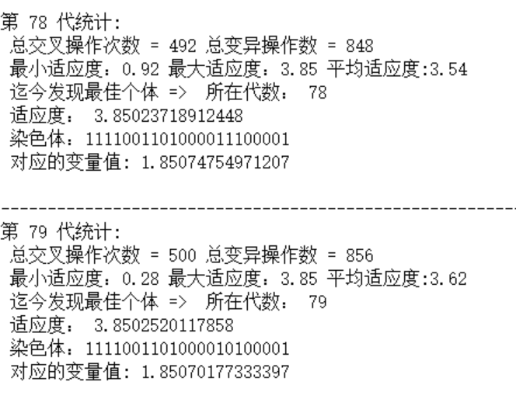
GAdemo

Slide 74
GAs— Control parameters
种群规模n
与问题相关
规模扩大能提高多样性，同时增加计算时间
初始化群体
初始群体中的个体一般是随机产生的。
我们往往希望在问题解空间均匀采样，随机生成一定数目的个体（为群体规模的2倍，即2n），然后从中挑出较好的个体构成初始群体。

Slide 75
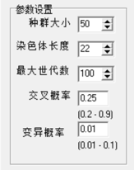
GAs— Control parameters
交叉概率pc
提高交叉概率能增加重组的机会，但同时增加了破坏优质解的可能性
变异概率pm
提高变异概率会使算法接近于完全随机搜索
能提高生成新基因或重新获得丢失的基因的概率
位串长度L
参数的最佳建议：
n=20～200
pc=0.6～1.0
pm=0.005～0.01

Slide 76
算法的终止准则
(1) 预先规定最大演化代数;
(2) 连续多代后解的适应值没有明显改进，则终止;
(3) 达到明确的解目标，则终止。

Slide 77
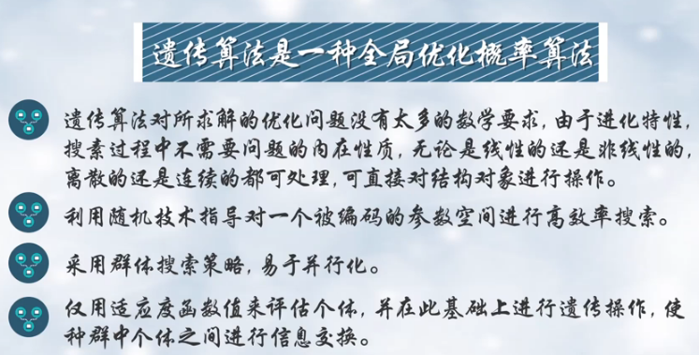
遗传算法的特点

Slide 78
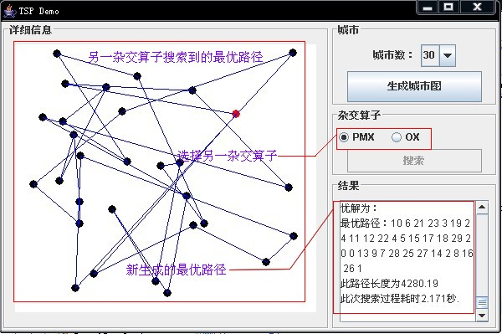
遗传算法的应用领域
1. 天然气管道的最优控制
2. 喷气式飞机涡轮机的设计
3. 旅行商问题
4. 作业调度问题
5. 遗传学习
6. 自动控制领域
7. 人工智能与计算机科学
8. 社会和经济领域
Notes:
遗传算法经典，好算法。适合数据量不大场合，通过遗传变异 可以优化，至于是不是最优，就没法确定
机器学习要有先验知识，猫长啥样，得有先验知识，没法监督学习；半监督学习可以有一定的少量样本，扩展样本
遗传可以无监督的做，但得一个评估函数评价。
12作业调度问题，找的最佳调度状态
3旅行商问题，个体有前后序、有前后关联
8经济领域 喜欢用线性回归，由x可推出y，是可控的；遗传算法的初始种群是可控的，所以经济领域喜欢用遗传算法
NLP\图像处理都是大数据，不适合遗传算法（迭代计算量太大）

Slide 79
小结
进化算法
遗传算法
编码、解码
适应度函数
选择、交叉、变异
遗传算法一般过程
例 用GA求解一元函数最大值的优化问题：
f(x)=xsin(10π·x)+2.0 x∈[-1, 2]
参数控制
种群规模、交叉概率pc、变异概率pm、位串长度L
遗传算法特点
遗传算法应用领域

Slide 80
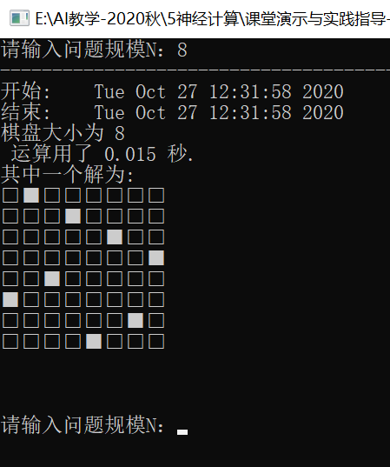
题1：二进制编码和解码
变量x的定义域为[－2，5]，要求精度为10⁻⁶，则我们需将[－2，5]分成至少7 000 000个等长小区域，而每个小区域用一个二进制串表示。于是串长至少等于23，这是因为：
4194304 = 2²² < 7000000 < 2²³ = 8388608
这样，计算中的任何一个二进制串（b₂₂b₂₁…b₀）都对应[-2，5]中的一个点。
问题：请给出解码过程，并举例说明某个编码的解码后的x值。
题2：查阅paper
“用遗传算法解决。。问题”，写paper摘要。
操作题：程序实现，
遗传算法求解N皇后问题。

